Slide 1
СЛІД ПАМ’ЯТАТИ ВІЧНО
29 серпня – День пам’яті захисників України, які загинули в боротьбі за незалежність, суверенітет і територіальну цілісність України

Slide 2
Щороку 29 серпня в Україні відзначається День пам’яті захисників України, які загинули в боротьбі за незалежність, суверенітет і територіальну цілісність України. Цей день встановлено Указом Президента України від 23 серпня 2019 року № 621 для увічнення героїзму військовослужбовців і добровольців, котрі віддали життя за батьківщину, як нагадування про одну із найкривавіших подій війни на сході України – Іловайську трагедію.

Slide 3
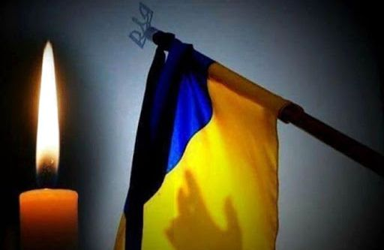
29 серпня 2014 року під час виходу сил АТО з оточення під Іловайськом російське керівництво порушило домовленості і ворожі збройні сили впритул розстріляли з важкого озброєння колони українських військових. Таке віроломне вбивство кваліфікується міжнародним гуманітарним правом як воєнний злочин. Тоді полягло 366 українських воїнів, 429 зазнали поранень, 42 зникли безвісти, 128 опинилися в полоні.

Slide 4
Смертельний для наших захисників “зелений коридор” пролягав через поля із соняшниками. Саме під ними сотні українців поклали в боротьбі з ворогом свої життя на вівтар свободи, гинули в боротьбі за незалежність, суверенітет і територіальну цілісність України. Тож символом Дня пам’яті захисників України стала квітка соняха.

Slide 5
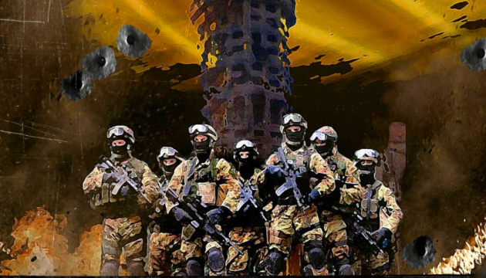
Бої за Донецький аеропорт (ДАП) стали зразком незламності українських воїнів. Вони тривали 242 дні – від 26 травня 2014 року по 22 січня 2015-го – і закінчилися після повної руйнації старого та нового терміналів. Кульмінацією боїв за ДАП став січень 2015 року. 13 січня упала диспетчерська вежа аеропорту, а 20-го числа окупанти здійснили кілька підривів бетонних перекриттів терміналу, внаслідок чого під завалами загинуло 58 бійців. 22 січня сили АТО відступили з аеропорту. За офіційними даними у боях за ДАП загинуло більше 200 українських військових. Те звитяжне протистояння стало символом незламності наших військових. Кіборги витримали. Не витримав бетон.

Slide 6
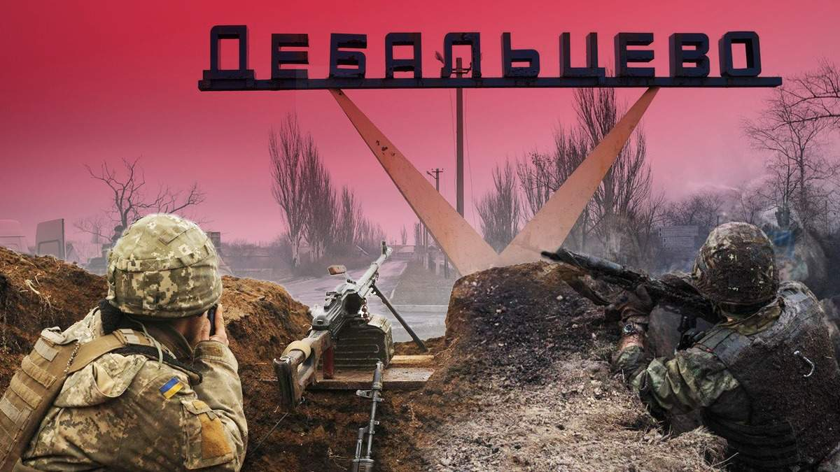
Взимку 2015 року активні дії були зосереджені на Дебальцівському напрямку. Бої за Дебальцівський плацдарм – одна з найбільших військових операцій на Донбасі. З обох сторін у ній взяли участь тисячі бійців, сотні одиниць техніки й артилерії. Її найгостріша фаза тривала майже місяць – з 25 січня до 18 лютого 2015 року. За даними Генерального Штабу Збройних Сил України за весь час оборони Дебальцівського виступу загинуло 136 та було поранено 331 українських військових.

Slide 7
За даними Книги пам’яті полеглих за Україну, на квітень 2021 року в зоні проведення АТО/ООС загинуло
4400 осіб.

